Slide 1
Методические рекомендации по организации и содержанию обучения математике условиях перехода на дистанционное обучение
Омелькова М. С., методист отдела сопровождения естественно-математических дисциплин ОГБОУ ДПО «КОИРО»

Slide 2
Основная проблема
Перегруженность всех участников образовательных отношений (родителей, учеников, учителей).

Slide 3
Урок
В ходе организации учебных занятий формы и объем заданий необходимо определять с учетом низкого темпа работы обучающихся на учебных платформах.
Для дистанционного урока минимизируется объём текста и по максимуму используется возможности инструментов для совместной работы, инфографика.
Рекомендуем четко определять для учеников временные рамки, отведенные на освоение материала и выполнение заданий. И не забывать о том, что дистанционное обучение реализуют и другие коллеги, поэтому старайтесь не перегружать детей.

Slide 4
Оценивание
Рекомендуется сократить количество оцениваемых работ в виде отметки по учебному предмету до одной в неделю.
При этом учителю надо продумать работу, которую обучающиеся будут выполнять на отметку. Важно, чтобы учитель понимал, что выставлять отметку необходимо не за процесс обучения, а за итог. Когда ученик изучает учебный материал, работает с тестами для самопроверки, задает вопросы, ошибается — он учится. Этот процесс учитель поддерживает своей обратной связью. Когда он уже научился, тогда учитель проводит работу на отметку, как итог той работы, которую он проделал в течение какого-то времени.
По возможности использовать электронные модели тестирования, предполагающие автоматическую обработку полученных результатов (с помощью образовательных сервисов, где учащимся одного класса предлагаются различные варианты заданий, а проверка этих заданий автоматизирована. Например, с помощью https://uchi.ru/ , http://sdamgia.ru , https://foxford.ru/ и др.)

Slide 5
Объем домашнего задания
Объем домашних заданий (в совокупности по всем учебным предметам) должен быть таким, чтобы затраты времени на его выполнение не превышали: во 2 - 3 классах - 1,5 часа, в 4 - 5 классах - 2 часа, в 6 - 8 классах - 2,5 часа, в 9 - 11 классах - до 3,5 часов. Обучение в первом классе проводится без домашних заданий.
Имеет смысл выдавать задание на неделю, а не ежедневно, - родители и ученики смогут рационально спланировать работу дома с учетом сложности учебных предметов и объема заданий. Перегрузок допускать нельзя.
Координация работы учителей-предметников по организации домашнего задания обучающимся должна осуществляться администрацией образовательной организации (заместитель директора, диспетчер по расписанию и др.).

Slide 6
Мотивация и самодисциплина
Самой острой проблемой при дистанционном обучении является проблема мотивации и самодисциплины обучающихся. Для тех учеников, которые могут самостоятельно организовать свое личное время и заинтересованы в получении знаний, полезными могут оказаться такие ресурсы, содержание обучения на которых выходит за рамки обязательной программы. Это может быть и олимпиадная математика, и подготовка к профильному ЕГЭ по математике, и курсы личностного развития.
В таком случае полезными могут оказаться следующие ресурсы: https://www.lektorium.tv/ , https://foxford.ru/ , https://www.coursera.org/ и другие.

Slide 7
Мотивация и самодисциплина
Для обучающихся, которые не отличаются хорошей самодисциплиной или являются слабоуспевающими, стоит выбрать другую тактику – подбирать ресурсы, где хорошо объясняется учебный материал из обязательной образовательной программы (лучше дозированно по времени), и набор заданий для контроля, например, с помощью ресурсов https://uchi.ru/ , https://sdamgia.ru/ . При этом сами тестирования не стоит делать объемными, чтобы учащийся не опускал руки взглянув только на количество тестовых вопросов.

Slide 8
Подготовка к ГИА
Отдельное внимание стоит уделить ещё одному острому вопросу в условиях сложившейся эпидемиологической ситуации – организации подготовки обучающихся к государственной итоговой аттестации (ГИА). До введения режима самоизоляции у учителей была в запасе целая четверть для итогового повторения, работы со слабоуспевающими, психологической подготовке выпускников к экзамену, индивидуальным подсказкам учащимся какую тактику выбирать при решении заданий экзамена, на что обращать внимание, как не допустить ошибок и так далее. Теперь необходимо выполнять и эту работу в дистанционном формате.

Slide 9
Дифференцированный подход
Необходим дифференцированный подход и в процессе обучения, и при подготовке к экзамену. Не надо навязывать «слабому» школьнику необходимость решения задач повышенного и тем более высокого уровня, лучше дать ему возможность проработать базовые знания и умения. Но точно так же не надо без необходимости задерживать «сильного» ученика на решении заданий базового уровня. Учителю следует ставить перед каждым учащимся ту цель, которую он может реализовать в соответствии с уровнем его подготовки, при этом возможно опираться на самооценку и устремления каждого учащегося.

Slide 10
ОГЭ
Заданиями базового уровня сложности, где необходимо предоставить только правильный ответ, можно отрабатывать с учащимися в формате тестирования на таких сайтах, как, например, http://sdamgia.ru или https://uchi.ru/ . Особенно стоит уделить внимание заданиям по геометрии при подготовке девятиклассников к ОГЭ. Задания повышенного или высокого уровня сложности, в которых необходимо привести обоснованное решение, могут быть отработаны только при проверке учителем решения учащегося, например, фотографии или отсканированного изображения. Напоминаем, что при работе со слабоуспевающими учащимися, показавшими, например, низкие результаты при выполнении предэкзаменационной работы, актуально сосредоточиться в первую очередь на отработке базовых заданий.
Полезными должны оказаться методические рекомендации для обучающихся по организации индивидуальной подготовки к ОГЭ/ЕГЭ по всем учебным предметам ГИА и открытые варианты ЕГЭ и ОГЭ 2020 года, которые в срок до 14.04.2020, должны быть опубликованы на сайте http://www.fipi.ru/ .

Slide 11
Поддержка
Помощь могут оказать и видеоконсультации 2019 года (и прошлых лет) для участников ЕГЭ от разработчиков экзаменационных материалов (сайт ФИПИ, раздел «Для выпускников» во вкладке «ЕГЭ»), в которых детально разбираются особенности каждого учебного предмета, а также предлагаются советы по подготовке и рекомендации по выполнению отдельных заданий. Также на официальном информационном портале ЕГЭ (ege.edu.ru , во вкладке меню «Общая информация о ГИА», в разделе «Информационные материалы», подраздел «Видео») размещены видеоматериалы с советами родителям и выпускникам по психологической поддержке при подготовке к ГИА.

Slide 12
Урок смешанного типа
Видеоурок сочетается с работой по учебнику
Тема: Системы уравнений с двумя переменными. Графический метод решения.
Просмотреть видеоурок по ссылке
https://yandex.ru/video/preview/?filmId=5458630443665760803&text=видеоурок алгебры в 7 классе по теме системы уравнений с двумя переменными. графический метод решения&text=метод 7 серия &path=wizard&parent-reqid=1587484277166540-1083825405909438676403622-production-app-host-vla-web-yp-158&redircnt=1587484299.1
Изучить параграф 26 из учебника (Алгебра 7 кл. Мерзляк).
При рассмотрении видеоурока и работы с параграфом обратить особое внимание на определения, на этапы решения системы графическим методом, на определение количества решений системы двух линейных уравнений с двумя переменными.
Выполнить №1008, №1009, 1011.
В качестве отчета прислать выполненный № 1011

Slide 13
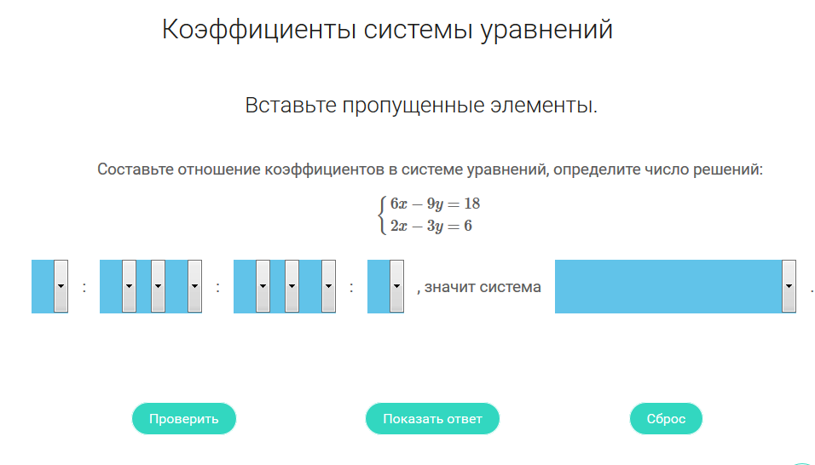
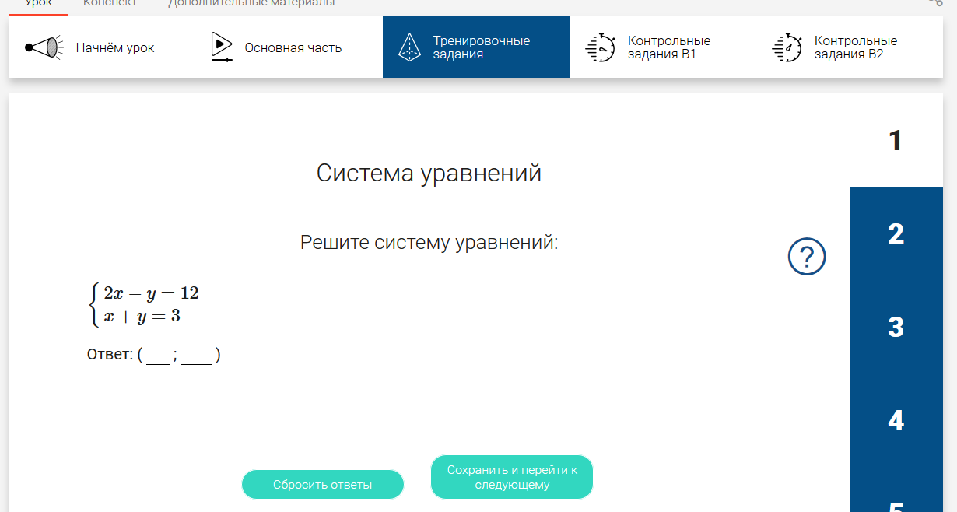
Урок онлайн
Тема: Решение систем уравнений с двумя переменными. Аналитический метод решения.
Просмотреть видеоурок по ссылке
https://resh.edu.ru/subject/lesson/7276/start/247827/
Выполнить задания к уроку

Slide 14
Урок офлайн
Здравствуйте ребята. Сегодня вы продолжаете рассматривать тему: "Линейное уравнение с двумя переменными и его график". Во время урока вам необходимо : 1. Повторить параграф 25; 2. Выполнить задания из учебника №965,967,969. Домашнего задания нет. Классную работу присылать не нужно. Если возникнут вопросы по выполнению заданий - присылайте их мне на почту. Удачи!

Slide 15
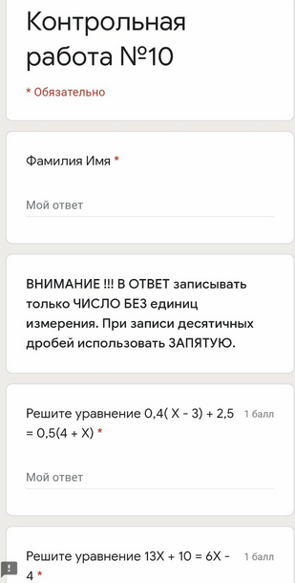
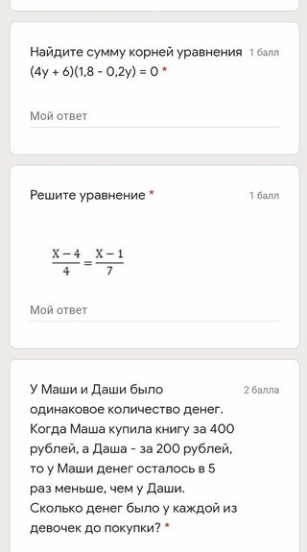
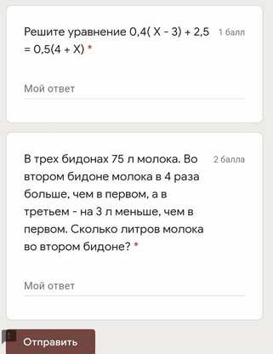
Тестирование
С помощью Google формы (математика 6 класс «Решение уравнений и задач с помощью уравнений»)-создается учителем самостоятельно

Slide 16
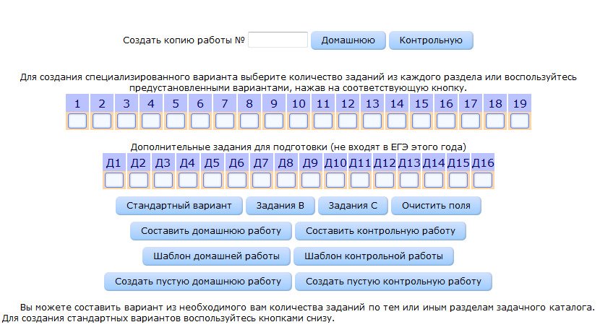
Тестирование
С помощью онлайн сервисов. Учитель использует готовые ресурсы.
Решу ОГЭ/ЕГЭ
Можно составить вариант
по конкретной теме для всего класса
Или разбить класс на группы по уровню
и каждой группе составить свой вариант
Можно прикреплять задания,
составленные самостоятельно
и назначать их учащимся
Статистика формируется автоматически

Slide 17
Ресурсы
Итак, возможны следующие варианты (или их комбинации):
Прохождение нового материала по учебнику.
Проведение урока учителем в формате видеоконференции, привязываясь к определенному времени, с возможностью общения (zoom, skipe)
Записи видеоуроков самим учителем, не привязываясь к времени просмотра и без возможности общения во время самого урока (zoom, youtube, видеофайл)
Использование интерактивных видеоуроков, размещенных на платформе https://resh.edu.ru/ и др., не привязываясь к времени просмотра (стоит учитывать, что данный сайт может быть перегружен в связи с большим количеством обращений)

Slide 18
Видеоуроки по математике
1)Образование. Обучение - Znaika TV. Знайка.ру https://www.youtube.com/channel/UCWmEVmo5Wf-z9x8fQTvWnuw/playlists--
2)Анна Малкова, Текстовые задачи ЕГЭ по математике, примеры решений задач по математике, подготовка к ЕГЭ
https://www.youtube.com/user/MalkovaAnna/featured
ПРОФИЛЬНАЯ МАТЕМАТИКА ЕГЭ 2020 СОТКА https://www.youtube.com/channel/UCMAWmYP-y4HMWl0HETbQ6pA/playlists
4)Валерий Волков ЕГЭ, ОГЭ https://www.youtube.com/channel/UCLDpIKDTFBSwIYtAG0Wpibg/playlists
Wild Mathing ЕГЭ,ОГЭ https://www.youtube.com/channel/UCj0Od_id0gPbmwZ65U8xwrw/playlists
Решение задач, математика и физика https://www.youtube.com/channel/UCSgNEU_nT1Hjvyk_HK2jvhg/playlists
TutorOnline https://www.youtube.com/watch?v=GTwMbfmefGI&list=PLSsIYv8E1ENxIhUE_eayScddkrAQ8bnK+c
Видеоуроки по математике https://www.youtube.com/user/MathTutor777/playlists
GetAClass - Просто математика https://www.youtube.com/channel/UChE2sc5N7PfdV-yN2_ctvtg/playlists
Zinaida Rojkova Видеоуроки https://www.youtube.com/channel/UC8SFr5qb4yzOFu6yPtYEQEg
Школьная геометрия https://www.youtube.com/channel/UCnda53eZLoIW090YACPJFaA/playlists
ШКОЛА ОНЛАЙН https://www.youtube.com/channel/UCDKufJOTpYLXusSrBJDccEw/playlists
Виктор Шеховцов, Видеоуроки https://www.youtube.com/channel/UCykZTtGmSnuccgtWOR90okA
Видеоуроки хорошего качества для 5-6 классов, 9класс ОГЭ SovaFilmProduction https://www.youtube.com/watch?v=GKasocB0Rj0&list=PLDKqh-EeHRh-x_A84qhwzgywhtagpnZuL
OnliSkill - видеоуроки с 5 по 11 класс https://www.youtube.com/channel/UCvA8xV0we8uPAYnUie05eQw

Slide 19
Список открытых ресурсов с интерактивными уроками и другими формами дистанционного обучения, которые уже доступны учителям и родителям
«Российская электронная школа» — содержит видеоуроки, задания для самопроверки, а также дидактические и методические материалы от лучших педагогов страны. https://resh.edu.ru/
«Яндекс. Учебник» — содержит более 35 тысяч заданий разного уровня сложности по русскому языку и математике для школьников 1–5-х классов. https://education.yandex.ru/
«ЯКласс» — сервис, который помогает учителю проверить, насколько ребёнок усвоил материал. Педагог даёт школьнику задания, и если ученик допускает ошибку, то система объясняет ему ход решения и предлагает выполнить другой вариант, а учитель получает отчёт о том, как справляются дети. https://www.yaklass.ru/

Slide 20
Список открытых ресурсов с интерактивными уроками и другими формами дистанционного обучения, которые уже доступны учителям и родителям
Платформа новой школы, созданная Сбербанком, — позволяет сформировать персонифицированную образовательную траекторию в школе, создать возможности для успешной учёбы каждого ребёнка. http://www.pcbl.ru/
«Просвещение» — предоставило бесплатный доступ к электронным версиям учебно-методических комплексов, входящих в федеральный перечень. Доступ распространяется как на учебники, так и на тренажёры для закрепления полученных знаний. При этом для работы с учебниками не потребуется подключения к интернету. https://media.prosv.ru/
Lecta — открыла бесплатный доступ к электронным учебникам издательств «Дрофа» и «Вентана-Граф».https://lecta.rosuchebnik.ru/

Slide 21
Список открытых ресурсов с интерактивными уроками и другими формами дистанционного обучения, которые уже доступны учителям и родителям
«Маркетплейс образовательных услуг» — предоставляет бесплатный доступ к каталогу интерактивных образовательных материалов, учебной литературе, электронным книгам, обучающим видео и курсам различных российских компаний. http://elducation.ru/
«Мои достижения» — онлайн-платформа диагностики предлагает ученикам с первого по одиннадцатый класс проверить свои знания по любому предмету. https://myskills.ru/
«Олимпиум» — на платформе представлено более 72 школьных олимпиад. https://olimpium.ru/
Московский образовательный телеканал — демонстрирует школьные уроки и другие образовательные передачи в режиме прямого эфира. https://mosobr.tv/

Slide 22
РСМО. Страница дистанционного обучения по математике http://www.eduportal44.ru/sites/RSMO-test/SitePages/%D0%9C%D0%B0%D1%82%D0%B5%D0%BC%D0%B0%D1%82%D0%B8%D0%BA%D0%B0.aspx

Slide 23
Страница дистанционного обучения по математике http://www.eduportal44.ru/sites/RSMO-test/DocLib288/%D0%94%D0%BE%D0%BC%D0%B0%D1%88%D0%BD%D1%8F%D1%8F.aspx

Slide 24
Контакты
Омелькова Мария Сергеевна
Omelkova-ms@yandex.ru

